Slide 1
Объемы
многогранников
на ЕГЭ

Slide 3
формулы

Slide 4
Задания первого типа
Нахождение объемов многогранников по формулам с известными длинами ребер

Slide 5
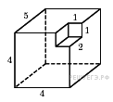
1. Най­ди­те объем мно­го­гран­ни­ка, изоб­ра­жен­но­го на ри­сун­ке (все дву­гран­ные углы пря­мые).

Slide 6
1. Най­ди­те объем мно­го­гран­ни­ка, изоб­ра­жен­но­го на ри­сун­ке (все дву­гран­ные углы пря­мые).
Решение.
Объем данного многогранника равен разности объемов прямоугольных параллелепипедов с ребрами 4, 5, 4 и 1, 1, 2:
V = 4∙5∙4 - 1∙1∙2 = 80 – 2 = 78.
Ответ: 78.

Slide 7
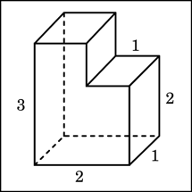
2. Най­ди­те объем мно­го­гран­ни­ка, изоб­ра­жен­но­го на ри­сун­ке (все дву­гран­ные углы пря­мые).

Slide 8
2. Най­ди­те объем мно­го­гран­ни­ка, изоб­ра­жен­но­го на ри­сун­ке (все дву­гран­ные углы пря­мые).
Решение.
Объем данного многогранника равен сумме объемов прямоугольных параллелепипедов с ребрами 2, 1, 2 и 1, 1, 1:
V = 2∙1∙2 + 1∙1∙1 = 4 + 1 = 5.
Ответ: 5.

Slide 9
3. Най­ди­те объем мно­го­гран­ни­ка, изоб­ра­жен­но­го на ри­сун­ке (все дву­гран­ные углы пря­мые).

Slide 10
3. Най­ди­те объем мно­го­гран­ни­ка, изоб­ра­жен­но­го на ри­сун­ке (все дву­гран­ные углы пря­мые).
Решение.
Объем данного многогранника равен сумме объемов прямоугольных параллелепипедов с ребрами 4, 3, 4 и 4, 3, 2:
V = 4∙3∙4 - 4∙3∙2 = 48 + 24 = 72.
Ответ: 72.

Slide 11
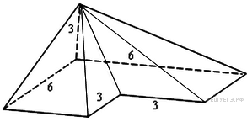
4. Най­ди­те объем пи­ра­ми­ды, изоб­ра­жен­ной на ри­сун­ке. Ее ос­но­ва­ни­ем яв­ля­ет­ся мно­го­уголь­ник, со­сед­ние сто­ро­ны ко­то­ро­го пер­пен­ди­ку­ляр­ны, а одно из бо­ко­вых ребер пер­пен­ди­ку­ляр­но плос­ко­сти ос­но­ва­ния и равно 3.

Slide 12
4. Най­ди­те объем пи­ра­ми­ды, изоб­ра­жен­ной на ри­сун­ке. Ее ос­но­ва­ни­ем яв­ля­ет­ся мно­го­уголь­ник, со­сед­ние сто­ро­ны ко­то­ро­го пер­пен­ди­ку­ляр­ны, а одно из бо­ко­вых ребер пер­пен­ди­ку­ляр­но плос­ко­сти ос­но­ва­ния и равно 3.
Практическая работа

Slide 13
Задания второго типа
Объемы многогранников:
формулы – формулы…

Slide 14
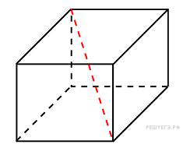
5. Два ребра пря­мо­уголь­но­го па­рал­ле­ле­пи­пе­да, вы­хо­дя­щие из одной вер­ши­ны, равны 2 и 4. Диа­го­наль па­рал­ле­ле­пи­пе­да равна 6. Най­ди­те объем па­рал­ле­ле­пи­пе­да.

Slide 15
5. Два ребра пря­мо­уголь­но­го па­рал­ле­ле­пи­пе­да, вы­хо­дя­щие из одной вер­ши­ны, равны 2 и 4. Диа­го­наль па­рал­ле­ле­пи­пе­да равна 6. Най­ди­те объем па­рал­ле­ле­пи­пе­да.

Slide 16
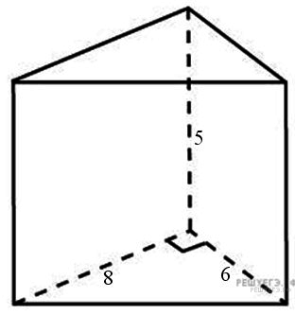
6. Ос­но­ва­ни­ем пря­мой тре­уголь­ной приз­мы слу­жит пря­мо­уголь­ный тре­уголь­ник с ка­те­та­ми 8 и 6, бо­ко­вое ребро равно 5. Най­ди­те объем приз­мы.

Slide 17
6. Ос­но­ва­ни­ем пря­мой тре­уголь­ной приз­мы слу­жит пря­мо­уголь­ный тре­уголь­ник с ка­те­та­ми 8 и 6, бо­ко­вое ребро равно 5. Най­ди­те объем приз­мы.

Slide 18
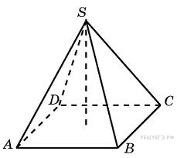
7. В пра­виль­ной че­ты­рех­уголь­ной пи­ра­ми­де вы­со­та равна 6, бо­ко­вое ребро равно 10. Най­ди­те ее объем.

Slide 19
7. В пра­виль­ной че­ты­рех­уголь­ной пи­ра­ми­де вы­со­та равна 6, бо­ко­вое ребро равно 10. Най­ди­те ее объем.
10
6
O
8

Slide 20
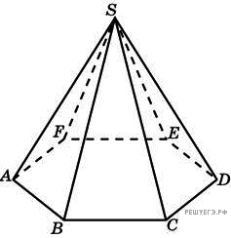
8. Сто­ро­на ос­но­ва­ния пра­виль­ной ше­сти­уголь­ной пи­ра­ми­ды равна 2, бо­ко­вое ребро равно 4. Най­ди­те объем пи­ра­ми­ды.

Slide 21
8. Сто­ро­на ос­но­ва­ния пра­виль­ной ше­сти­уголь­ной пи­ра­ми­ды равна 2, бо­ко­вое ребро равно 4. Най­ди­те объем пи­ра­ми­ды.
4
O
2
2

Slide 22
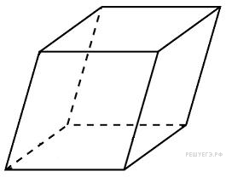
9. Гра­нью па­рал­ле­ле­пи­пе­да яв­ля­ет­ся ромб со сто­ро­ной 1 и ост­рым углом 60⁰. Одно из ребер па­рал­ле­ле­пи­пе­да со­став­ля­ет с этой гра­нью угол в 60⁰ и равно 2. Най­ди­те объем па­рал­ле­ле­пи­пе­да.

Slide 23
9. Гра­нью па­рал­ле­ле­пи­пе­да яв­ля­ет­ся ромб со сто­ро­ной 1 и ост­рым углом 60⁰. Одно из ребер па­рал­ле­ле­пи­пе­да со­став­ля­ет с этой гра­нью угол в 60⁰ и равно 2. Най­ди­те объем па­рал­ле­ле­пи­пе­да.
2
α
1
1

Slide 24
Задания третьего типа
Объемы многогранников:
подобие и преобразования

Slide 25
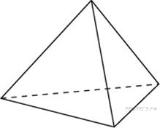
10. Во сколь­ко раз уве­ли­чит­ся объем пра­виль­но­го тет­ра­эд­ра, если все его ребра уве­ли­чить в 4 раза?

Slide 26
10. Во сколь­ко раз уве­ли­чит­ся объем пра­виль­но­го тет­ра­эд­ра, если все его ребра уве­ли­чить в 4 раза?
Решение.
Объёмы подобных тел относятся как куб коэффициента подобия. Поэтому если все ребра увеличить в 4 раза, объём увеличится в 64 раза.
Ответ: 64.

Slide 27
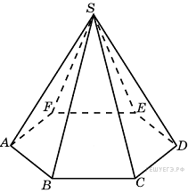
11. Во сколь­ко раз уве­ли­чит­ся объем пи­ра­ми­ды, если ее вы­со­ту уве­ли­чить в два раза?

Slide 28
11. Во сколь­ко раз уве­ли­чит­ся объем пи­ра­ми­ды, если ее вы­со­ту уве­ли­чить в два раза?
Решение.
Объем пирамиды равен S = 1/3∙S∙h
где S — площадь основания, а h — высота пирамиды. При увеличении высоты в 4 раза объем пирамиды также увеличится в 4 раза.
Ответ: 4.

Slide 29
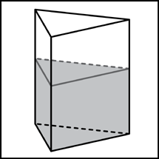
12. В сосуд, име­ю­щий форму пра­виль­ной тре­уголь­ной приз­мы, на­ли­ли воду. Уро­вень воды до­сти­га­ет 80 см. На какой вы­со­те будет на­хо­дить­ся уро­вень воды, если ее пе­ре­лить в дру­гой такой же сосуд, у ко­то­ро­го сто­ро­на ос­но­ва­ния в 4 раза боль­ше, чем у пер­во­го? Ответ вы­ра­зи­те в сан­ти­мет­рах.

Slide 30
12. В сосуд, име­ю­щий форму пра­виль­ной тре­уголь­ной приз­мы, на­ли­ли воду. Уро­вень воды до­сти­га­ет 80 см. На какой вы­со­те будет на­хо­дить­ся уро­вень воды, если ее пе­ре­лить в дру­гой такой же сосуд, у ко­то­ро­го сто­ро­на ос­но­ва­ния в 4 раза боль­ше, чем у пер­во­го? Ответ вы­ра­зи­те в сан­ти­мет­рах.

Slide 31
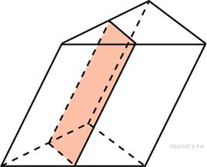
13. Через сред­нюю линию ос­но­ва­ния тре­уголь­ной приз­мы, объем ко­то­рой равен 52, про­ве­де­на плос­кость, па­рал­лель­ная бо­ко­во­му ребру. Най­ди­те объем от­се­чен­ной тре­уголь­ной приз­мы.

Slide 32
13. Через сред­нюю линию ос­но­ва­ния тре­уголь­ной приз­мы, объем ко­то­рой равен 52, про­ве­де­на плос­кость, па­рал­лель­ная бо­ко­во­му ребру. Най­ди­те объем от­се­чен­ной тре­уголь­ной приз­мы.
Решение. Площадь основания отсеченной части меньше площади основания всей призмы в 4 раза (так как и высота и основание треугольника уменьшились в 2 раза). Высота осталась прежней, следовательно, объем уменьшился в 4 раза.
Ответ: 13.

Slide 33
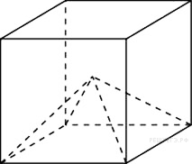
14. Объем куба равен 132. Най­ди­те объем че­ты­рех­уголь­ной пи­ра­ми­ды, ос­но­ва­ни­ем ко­то­рой яв­ля­ет­ся грань куба, а вер­ши­ной — центр куба.

Slide 34
14. Объем куба равен 132. Най­ди­те объем че­ты­рех­уголь­ной пи­ра­ми­ды, ос­но­ва­ни­ем ко­то­рой яв­ля­ет­ся грань куба, а вер­ши­ной — центр куба.
Решение. Площадь основания пирамиды равна площади основания куба, а высота в два раза меньше, следовательно, объем уменьшился в 2∙3 = 6 раз.
Ответ: 22.

Slide 35
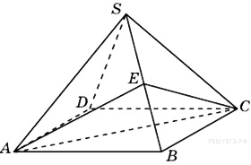
15. Объем пра­виль­ной че­ты­рех­уголь­ной пи­ра­ми­ды SABCD равен 132. Точка E — се­ре­ди­на ребра SB. Най­ди­те объем тре­уголь­ной пи­ра­ми­ды EABC.

Slide 36
15. Объем пра­виль­ной че­ты­рех­уголь­ной пи­ра­ми­ды SABCD равен 132. Точка E — се­ре­ди­на ребра SB. Най­ди­те объем тре­уголь­ной пи­ра­ми­ды EABC.
Решение. Площадь основания пирамиды стала в два раза меньше прежней площади, и высота стала в два раза меньше, следовательно, объем уменьшился в 2∙2 = 4 раза.
Ответ: 33.

Slide 37
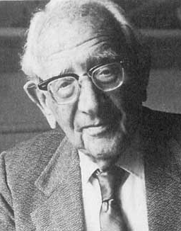
Если вы хотите научиться плавать, то смело входите в воду, а если хотите научиться решать задачи, то решайте их.
Джордж Пойа

Slide 38
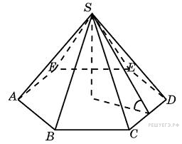
Сто­ро­на ос­но­ва­ния пра­виль­ной ше­сти­уголь­ной пи­ра­ми­ды равна 11, а угол между бо­ко­вой гра­нью и ос­но­ва­ни­ем равен 45°. Най­ди­те объем пи­ра­ми­ды.

Slide 39
Сто­ро­на ос­но­ва­ния пра­виль­ной ше­сти­уголь­ной пи­ра­ми­ды равна 11, а угол между бо­ко­вой гра­нью и ос­но­ва­ни­ем равен 45°. Най­ди­те объем пи­ра­ми­ды.

